Slide 1

Manual De Usuario
Creado por:
Maria Camila Velez, Nubia Marcela De La Rosa y David

Slide 2
INDICE
1
Tema ------------------------------------------------- Pag
Login / Registro ------------------------------------- 2
Parte Del Cliente ----------------------------------- 4
Pagina Principal ------------------------------------- 5
Búsqueda ----------------------------------------------- 9
Producto/ Ver mas -------------------------------- 11
Carrito ------------------------------------------------- 13
Manejo De Productos------------------------------ 14
Centro De Ayuda ---------------------------------- 15
Perfil del usuario ------------------------------------ 16
Tema ------------------------------------------------- Pag
Parte Del Admin------------------------------------ 17
Pagina Principal ------------------------------------- 18
Búsqueda --------------------------------------------- 22
Producto/ Ver mas -------------------------------- 24
Stocks -------------------------------------------------- 26
Manejo De Productos------------------------------ 27
Manejo De Datos ----------------------------------- 28
Añadir / Editar ------------------------------------- 29
Centro De Ayuda ---------------------------------- 30
Perfil ---------------------------------------------------- 31

Slide 3
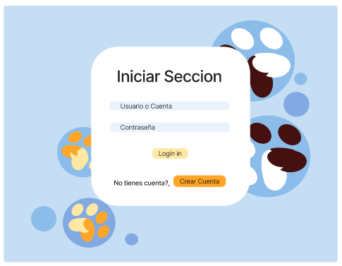
Login / Registro
2
1. Iniciando con el login o Inicio de sección, Si el usuario tiene ya una cuenta creada.
solo se tendrían que colocar los datos pedidos
y completados estos dos datos se ingresa al catalogo
Por lo Contrario si el usuario no tiene una cuenta creada, puede ingresar a este botón

Slide 4
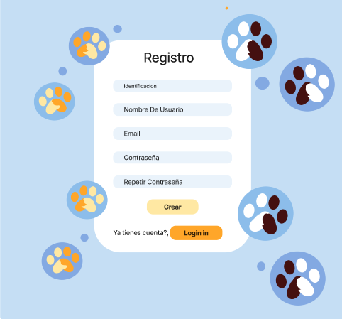
Login / Registro
3
2. En Registro se piden los datos básicos del cliente como;
Identificación: Para que no se repita la información del usuario.
Nombre: para identificarse entre los usuarios ingresados.
Email: para poder contactar al usuario.
Contraseña: para que sus datos sean seguros y solo el usuario la sepa.
Con todo lo anterior ingresado, ya se puede crear la cuenta e ingresar al catalogo.
Repetir la contraseña: para confirmar que el usuario sabe la contraseña.
Este botón es por si la cuenta del usuario ya esta antes creada.

Slide 5
Manual Para Navegar Como Cliente
4

Slide 6
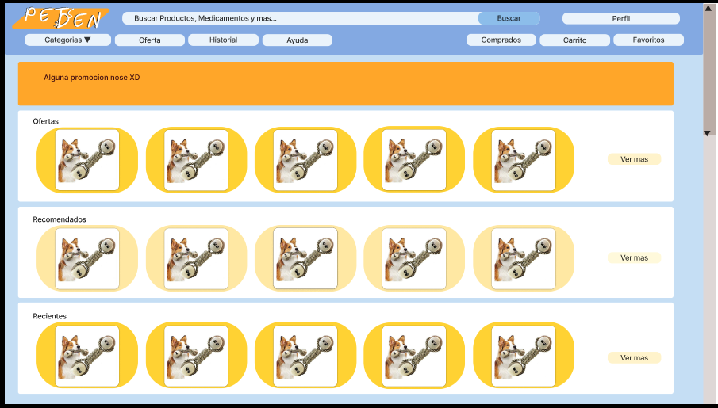
Pagina Principal
5
3. Ya Aquí el usuario puede visualizar los primeros productos

Slide 7
Pagina Principal
6
4. Entre las opciones de visualización que hay tenemos;
Ayuda: Aquí se puede ingresar si los usuarios tienen alguna duda
Ofertas: Aquí estarán los productos que estén de oferta
Promoción Actual: Aparecerá un mensaje de alguna promoción que se este realizando.
Recomendados: Aquí los productos recomendados al publico.
Recientes: Y aquí estarán los productos que recientemente fueron cliqueados por el usuario.

Slide 8
Pagina Principal
7
5. Después siguen los puntos de búsqueda;
Buscar: Aquí Escriba lo que necesita y al dar al botón se buscara resultados similares.
Categorías: Aquí están las categorías de los productos a vender.
Comprados: Aquí están los productos ya comprados por el usuario.
Historial: Aquí están los productos buscados recientemente.

Slide 9
Pagina Principal
8
6. Sigue los puntos de ayuda para los usuarios;
Perfil: Aquí se puede ingresar si los usuarios tienen alguna duda
Favoritos: Aquí se puede ingresar para poder visualizar los productos favoritos
Carrito: Aquí se puede ingresar si los usuarios tienen alguna duda

Slide 10
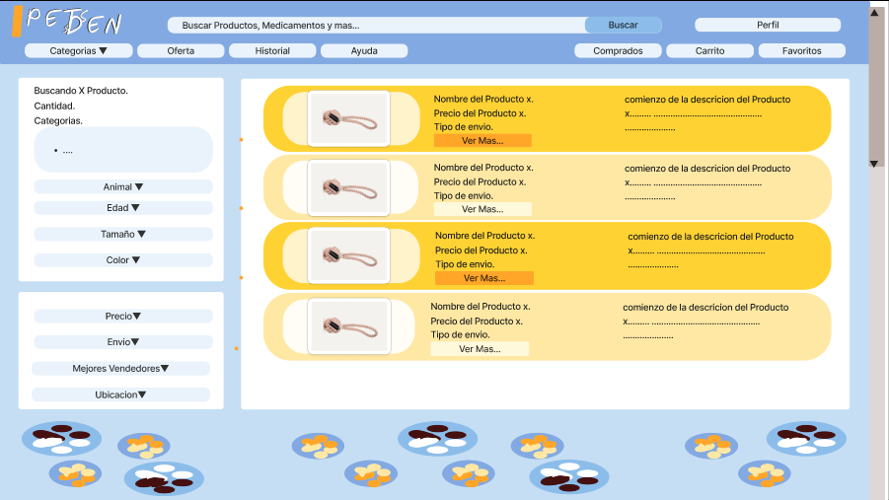
Búsqueda
9
Se puede volver a la pagina principal dando clic aquí.
6. Cuando se Busque un producto en los botones: “Buscar”, “Ofertas”, “Recientes” y “Recomendaciones”
Aparece lo siguiente

Slide 11
Búsqueda
10
7. Aquí se pueden visualizar mas métodos para encontrar lo que se desea
La información base de cada producto aparece aquí donde con el botón “Ver mas…” se puede saber mas de este
Aquí hay mas opciones para especificar la busqueda

Slide 12
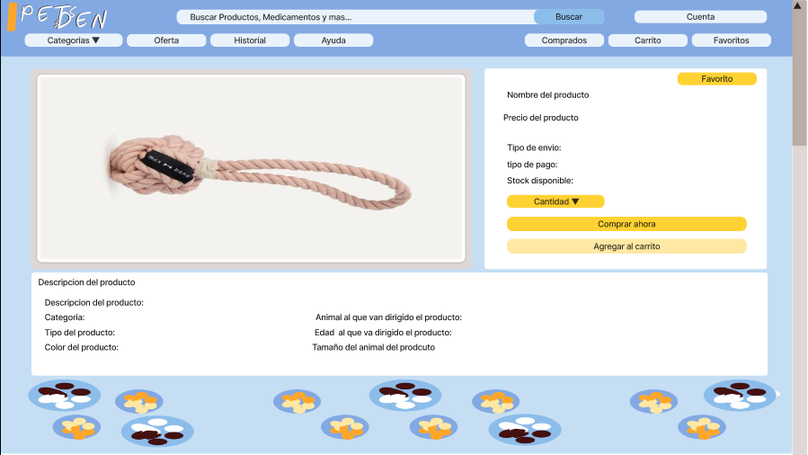
11
Producto / Ver mas
8. Cuando se de clic a ver mas de algún producto saldrá toda la información del producto elegido

Slide 13
Producto / Ver mas
12
9. Y se pueden realizar las siguientes acciones
Favorito: Aquí se puede ingresar para poder visualizar los productos favoritos.
Cantidad: Aquí se puede manejar cuantos productos se necesitan.
Comprar: Aquí al dar clic se puede comprar el producto.
Agregar al carrito: Aquí se puede añadir el producto a una lista para poder comprarlo después

Slide 14
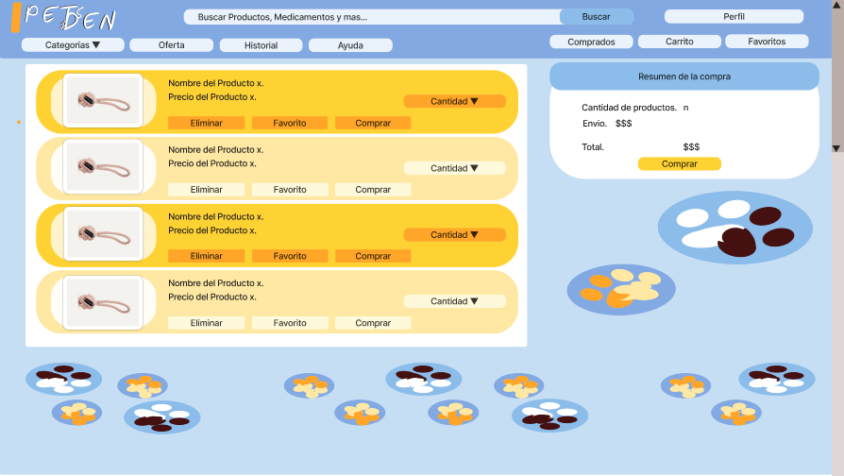
13
10. En la parte del carrito esta una lista de todos los productos que se quieran comprar
Carrito
Comprar: Aquí se puede ver los datos de la lista presente en el carrito, dando clic aquí se pueden comprar todos
Producto: Aquí se pueden observar los datos de los productos en la lista, y se puede elegir una cantidad que se quiera

Slide 15
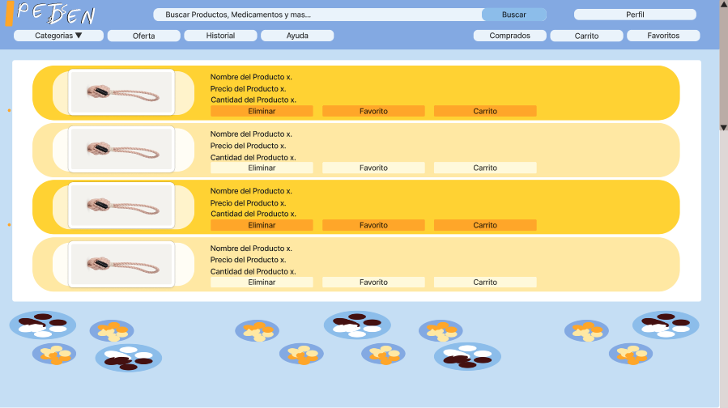
14
Manejo De Productos
11. En la parte al dar clic en “Comprados”, “Favoritos” e ”Historial” se muestra lo siguiente
Producto: Aquí se pueden observar los datos de los productos en la lista, donde también se pueden realizar algunas acciones
carrito: Aquí Se puede guardar el producto en la lista del carrito, donde se puede comprar
Eliminar: Aquí se puede eliminar el producto de la lista
Favorito: Aquí Se puede guardar el producto en la lista de favoritos

Slide 16
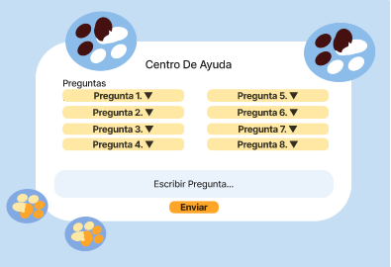
15
Centro De Ayuda
12. Si el usuario tiene alguna duda;
Aquí esta todas las preguntas mas repetidas entre los usuarios
Aquí el usuario puede ingresar su propia pregunta e enviarla

Slide 17
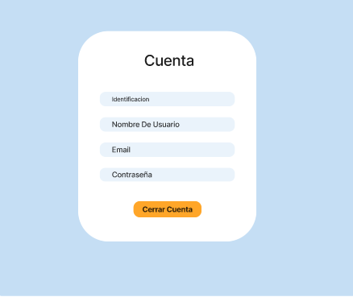
16
Perfil Del Usuario
13. Si el usuario necesita ver la información de su cuenta
Aquí están los datos que el usuario ingreso en la parte de registro
Aquí el usuario puede cerrar su cuenta y será devuelto al login

Slide 18

Manual Para Navegar Como Admin
17

Slide 19
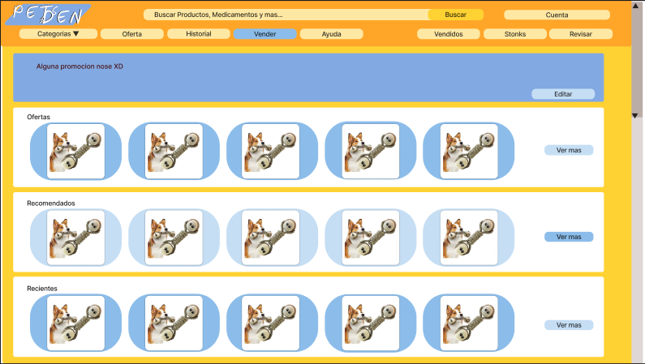
Pagina Principal
18
Vender: Aquí el botón principal para añadir un nuevo producto a la venta
3. Ya Aquí el admin puede visualizar los primeros productos

Slide 20
Pagina Principal
19
4. Entre las opciones de visualización que hay tenemos;
Ayuda: Aquí se puede ingresar si los usuarios tienen alguna duda
Ofertas: Aquí estarán los productos que estén de oferta
Promoción Actual: Aparecerá un mensaje de alguna promoción que se este realizando.
Editar Promoción Actual: Aquí se puede editar el mensaje de la promocion
Recomendados: Aquí los productos recomendados al publico.
Recientes: Y aquí estarán los productos que recientemente fueron cliqueados por el usuario.

Slide 21
Pagina Principal
20
5. Después siguen los puntos de búsqueda;
Buscar: Aquí Escriba lo que necesita y al dar al botón se buscara resultados similares.
Categorías: Aquí están las categorías de los productos a vender.
Comprados: Aquí están los productos ya comprados por el usuario.
Historial: Aquí están los productos buscados recientemente.

Slide 22
Pagina Principal
21
6. Sigue los puntos de ayuda para los usuarios;
Cuenta: Aquí se puede ingresar si los usuarios tienen alguna duda
Revisar: Aquí se puede ingresar para poder visualizar los productos favoritos
Stonks: Aquí se puede ingresar si los usuarios tienen alguna duda

Slide 23
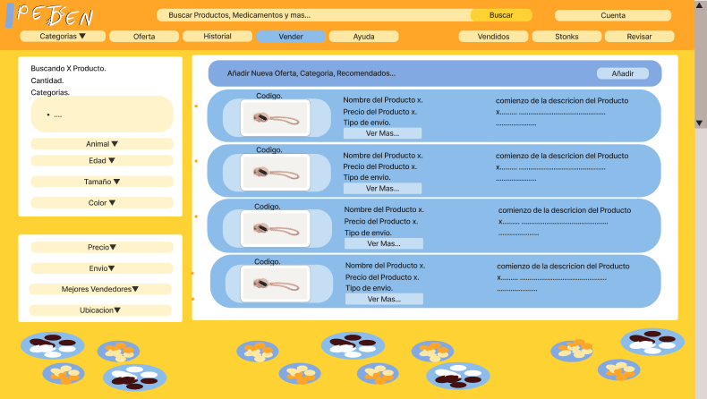
Búsqueda
22
Se puede volver a la pagina principal dando clic aquí.
6. Cuando se Busque un producto en los botones: “Buscar”, “Ofertas”, “Recientes” y “Recomendaciones”
Aparece lo siguiente

Slide 24
Búsqueda
23
7. Aquí se pueden visualizar mas métodos para encontrar lo que se desea
Aquí se puede añadir un nuevo producto en la lista
La información base de cada producto aparece aquí donde con el botón “Ver mas…” se puede saber mas de este
Aquí hay mas opciones para especificar la busqueda

Slide 25
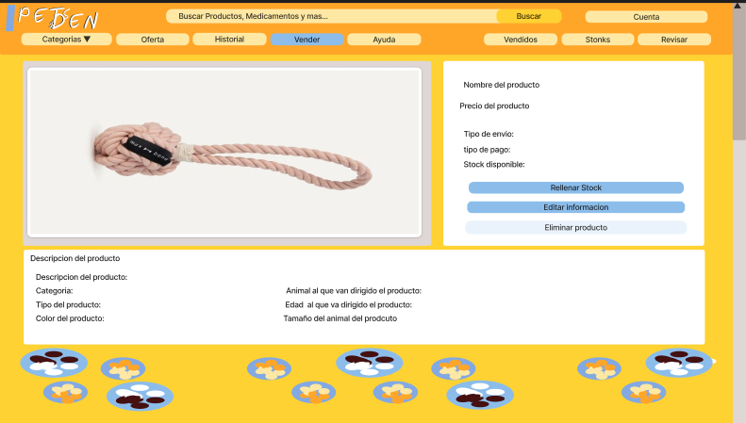
24
Producto / Ver mas
8. Cuando se de clic a ver mas de algún producto saldrá toda la información del producto elegido

Slide 26
Producto / Ver mas
25
9. Y se pueden realizar las siguientes acciones
Rellenar Stock: Aquí se puede rellenar la cantidad que esta a la venta del producto.
Editar: Aquí se puede editar la información del producto
Eliminar: Aquí se puede eliminar el producto, después de aquí no volverá aparecer en ninguna lado del catalogo

Slide 27
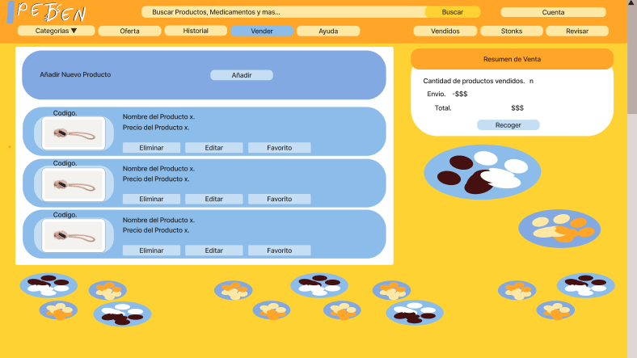
Stocks
26
10. En la parte del carrito esta una lista de todos los productos que se quieran comprar
Comprar: Aquí se puede ver los datos de la lista presente en el carrito, dando clic aquí se pueden comprar todos
Producto: Aquí se pueden observar los datos de los productos en la lista, y se puede elegir una cantidad que se quiera

Slide 28
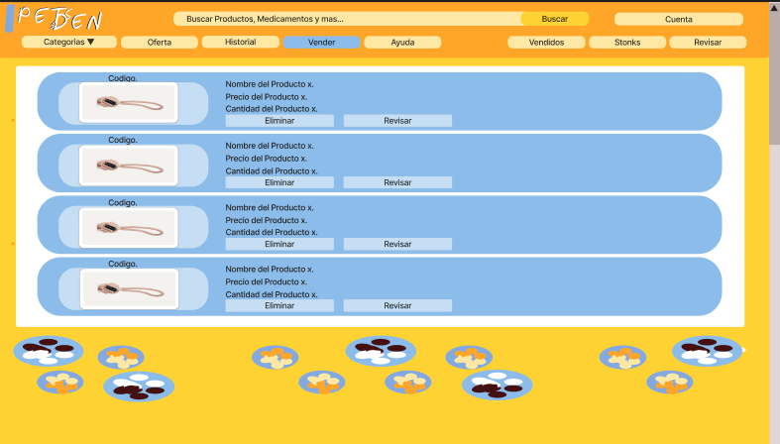
27
Manejo De Productos
11. En la parte al dar clic en “Vendidos”, “Revisar” e ”Historial” se muestra lo siguiente
Producto: Aquí se pueden observar los datos de los productos en la lista, donde también se pueden realizar algunas acciones
Eliminar: Aquí se puede eliminar el producto de la lista
Revisar: Aquí se puede revisar los datos del cliente para enviar el pedido

Slide 29
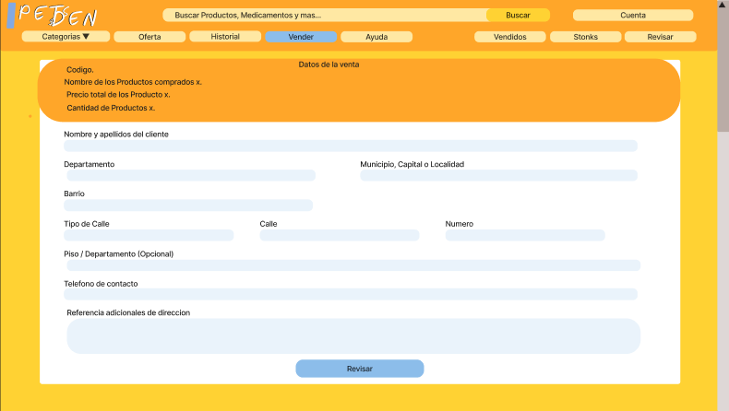
28
Manejo De Datos
12. En la parte al dar clic en el botón de revisar en algún producto, se ve donde se ubica el cliente para poder entregar la venta que se pidió
Revisar: Aquí se confirma que se reviso y se envió el producto

Slide 30
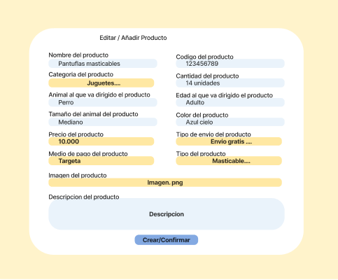
29
Editar / Añadir
11. Si el admin puede ingresar todos los datos del producto que se quiera añadir
12. Si el admin le dio al botón de editar, aparecerán los datos igual, se puede editar los productos i volver a subirlos

Slide 31
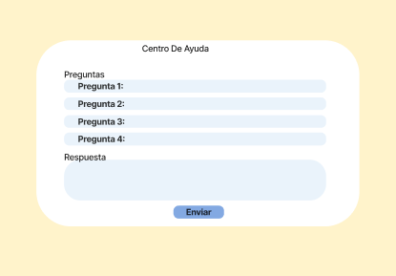
30
12. Si el usuario tiene alguna duda;
Centro De Ayuda
Aquí esta todas las preguntas mas repetidas entre los usuarios
Aquí el usuario puede ingresar su propia pregunta e enviarla

Slide 32
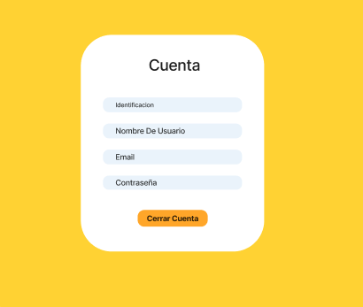
31
Perfil Del Usuario
13. Si el usuario necesita ver la información de su cuenta
Aquí están los datos que el usuario ingreso en la parte de registro
Aquí el usuario puede cerrar su cuenta y será devuelto al login

